Slide 1
河北女子职业技术学院
西安交通大学
“专本套读”网络教育本科实验班招生简介
河北女子职业技术学院继续教育部

Slide 2
一、招生对象
2018级我院注册学籍的所有专科学生。（含单招、对口、普招、3+2转段学生）
二、学制及学费
学制2.5年，各专业学费明细见表格。

Slide 3
三、学籍注册及毕业
“专本套读”本科实验班的学生入学后，我院按西安交通大学的相关要求进行本科学籍注册，同时将注册名单报送西安交通大学进行本科实验班的学籍备案。
经我院正式录取的专科学生可以选择进入西安交通大学网络教育“专本套读”本科实验班学习。利用普通专科在读期间修完本科的全部课程，考试成绩合格且完成毕业论文设计，在取得普通专科毕业证书之后2.5年，便可以取得西安交通大学网络教育本科证书；要求取得学士学位的，在符合《中华人民共和国学位条例》及学位申请条件后，可授予学士学位。

Slide 4
四、报名及优惠政策
2018级专科新生入校即可报名参加西安交通大学网络教育“专本套读”本科实验班。
优惠政策：1．学习过程均在网上进行。2．入学考试和各学期考核均在本校进行。

Slide 5
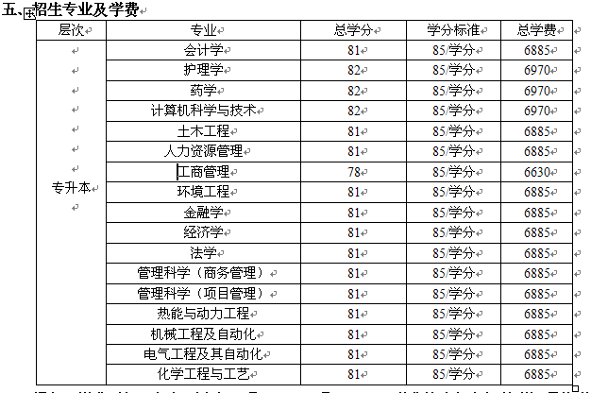

Slide 6
六、报名、缴费时间：每年下半年9月1日—9月20日 ，学费按当年安排教学课程的学分收取。
七、联系部门：河北女子职业技术学院继续教育部
联系人: 任老师 电话：0311-89630808
QQ群：312892577 报名地点：行政楼102室

Slide 7

西安交通大学
国家教育部直属重点大学，前身是1896年创建于上海的南洋公学，1921年改称交通大学，1956年国务院决定交通大学主体内迁西安，1959年定名为西安交通大学。
国家“985工程”首批重点建设9所大学之一， 首批进入“211工程” 的重点大学之一，被国家确定为以建设世界知名高水平大学为目标的学校。我国首个名校联盟—“C9”成员，9所高校在人才培养、科学研究等领域加强合作与交流，优势互补。
著名校友：蔡锷、黄炎培、邵力子、李叔同、邹韬奋、陆定一、钱学森、田炳耕、江泽民等为历届学子中的杰出代表。茅以升、吴有训、朱物华、张光斗、张维、吴文俊等200余位校友成为中国科学院、中国工程院院士。

Slide 8

风云两甲子 弦歌三世纪
2016年是西安交通大学的120年，也是西安交通大学与国家和民族命运血脉相连的120年。
西安交通大学120周年校庆活动已全面展开，全方位展现交大120年发展历程中的辉煌岁月、文化底蕴、发展成就。校庆活动主要包括庆典大会、“大师在交大”系列学术活动、校友返校纪念大会、校园纪念建筑落成典礼、中国西部科技创新港破土建设、知名大学校长峰会、各类校庆展览、校史书籍出版及影视作品发行，以及其他相关校园文化活动等。

Slide 9
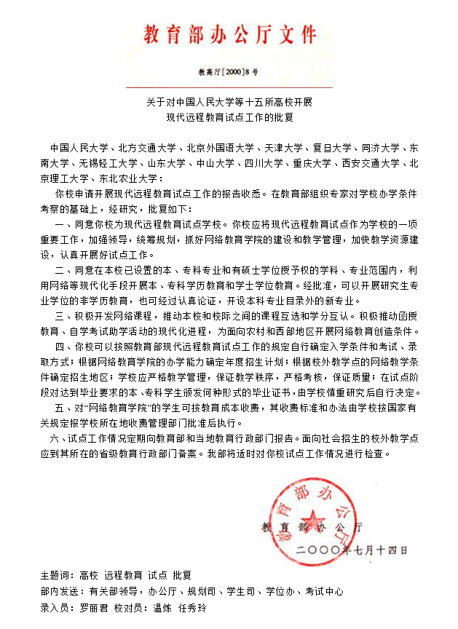
网络教育学院简介
1999年，教育部决定开展远程教育试点
2000年7月14日，教育部（教高厅〔2000〕8号）批复我校建立网络教育学院，属全国首批15所试点院校。
2001年3月30日组建网络教育学院
2001年12月首次招生。

Slide 10
网络教育：各级各类教育的立交桥
学历教育
非学历教育
高起专
本科专业辅修
承认学分
专升本
高端网络培训
研究生课程进修
承认学分
工程硕士

Slide 11
专本套读实验班
1、 提供西安交通大学的优质教育资源，让有需求的专科在读同学优先进行学习的教育项目。
2、意义在于没有具备进入本科学历教育的学习条件之前，可以利用目前在校的充裕时间进行本科阶段的课程学习，积累学分。
3、 获得相关课程成绩单及结业证书。
有志自我提升的
在校专科学生
专本套读针对人群

Slide 12
国家给予的政策支持：
教育部【教职成司函[2015]38号】关于印发《职业教育与继续教育2015年工作要点》的函：“印发推进普通高校、高职院校、成人高校学习成果积累与转换工作的意见，启动学习成果认证、学分积累和转换试点工作。”
（陕教规范〔2015〕9号）陕西省教育厅关于深化改革提高高等继续教育质量的意见：“ 六、建设学分银行并发挥作用。依托省高等继续教育学会，推进学分银行建设，加快信息化教学平台建设与资源开发应用。建立高等继续教育学习制度、学分积累与转换制度和以学分银行为特色的学分互认制度，实现不同类型学习成果的互认、衔接以及资源共享。加入高等继续教育学分银行的联盟学校，要积极提供优质网络课程互选共享。加强高校内相近专业、高校间同类专业的合作，鼓励省外高水平大学和优势特色专业参与我省高等继续教育学分银行，建设资源共享课程。”

Slide 13
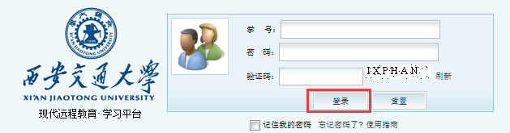
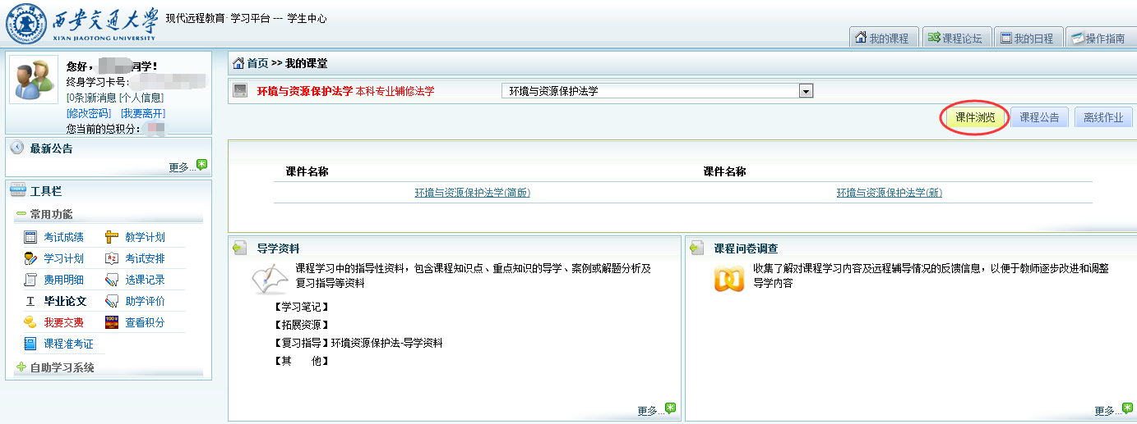
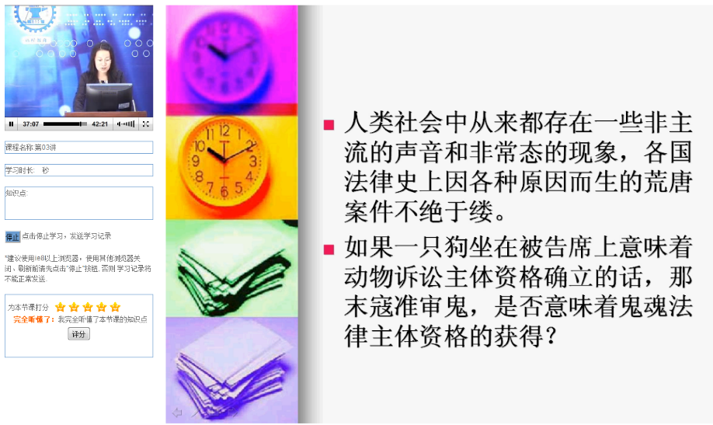
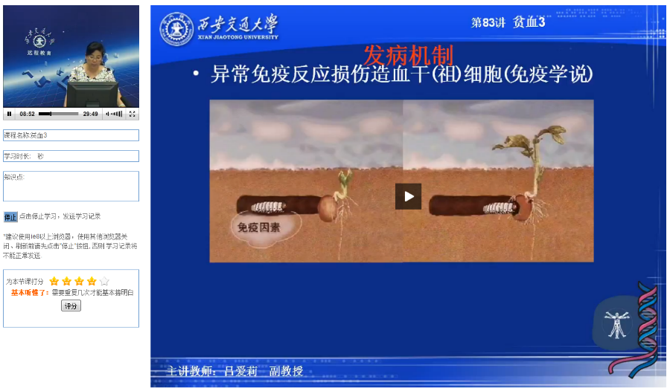
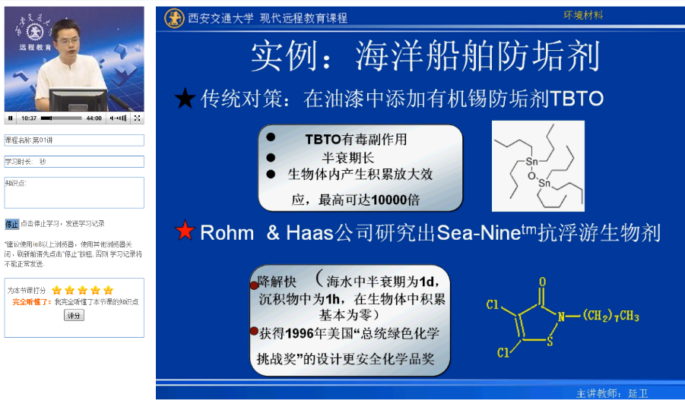
网络课件在线学习

Slide 14
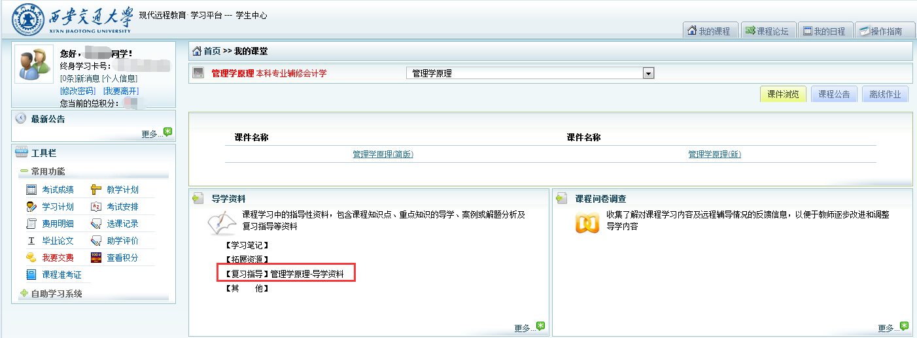
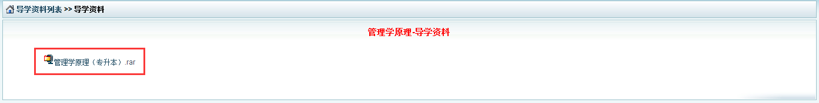
教学资料

Slide 15
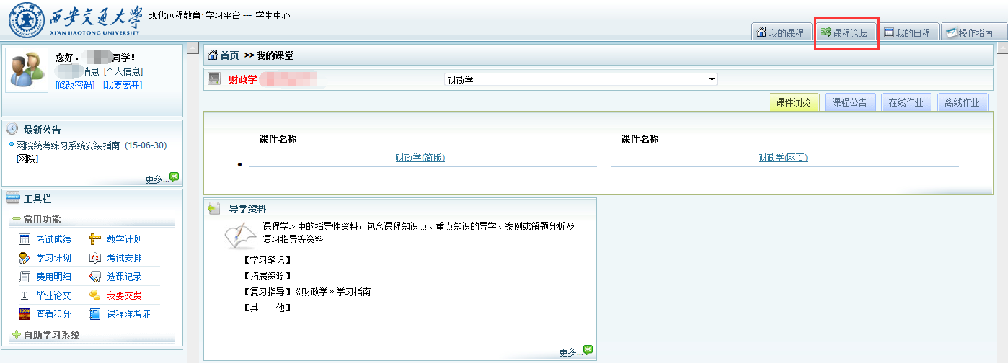
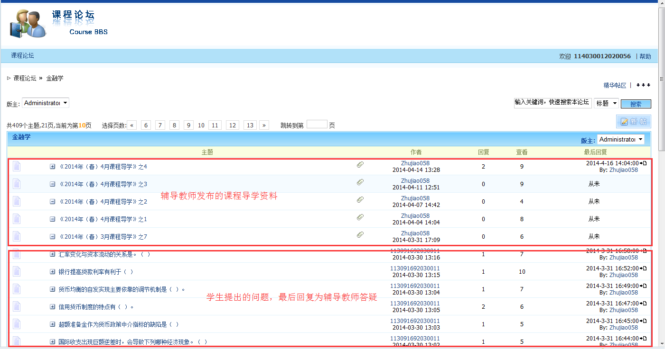
答疑论坛在线辅导

Slide 16
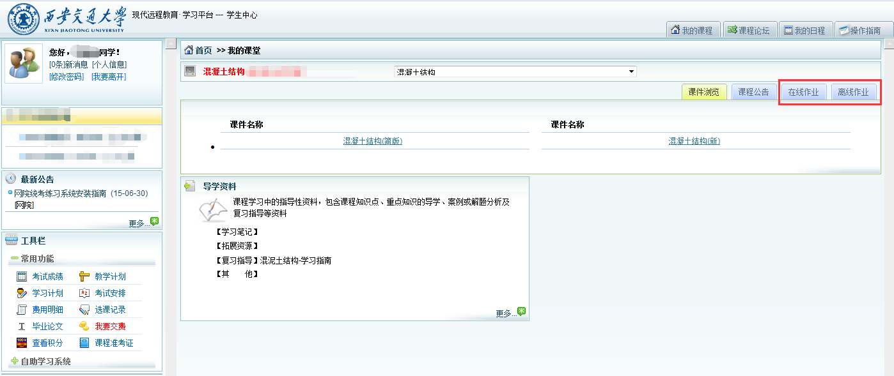
在线作业、离线作业系统

Slide 17
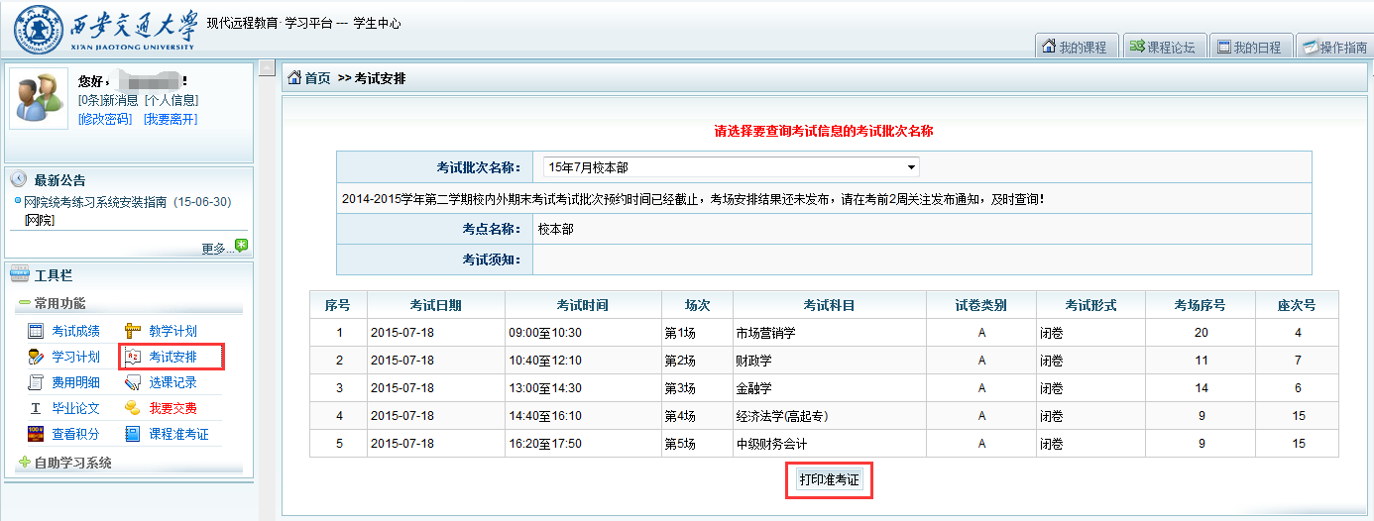
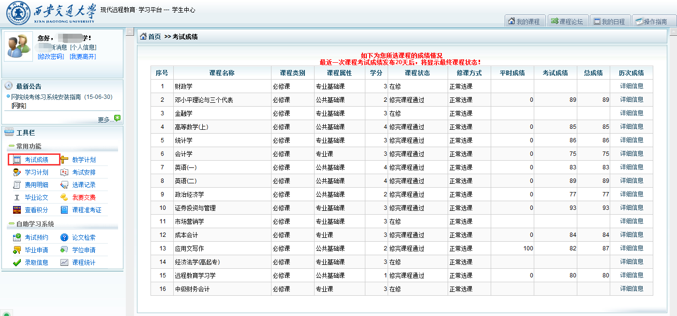
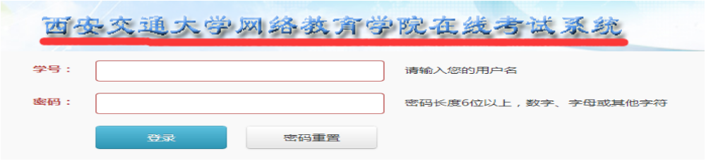
线上、线下考试系统

Slide 18
专本套读专业
会计学
金融学
管理科学（项目管理方向）
管理科学（商务管理方向）
经济学
工商管理
法学
药学
计算机科学与技术
机械工程及自动化
环境工程
土木工程
电气工程及其自动化
热能与动力工程
护理学
化学工程与工艺

Slide 19
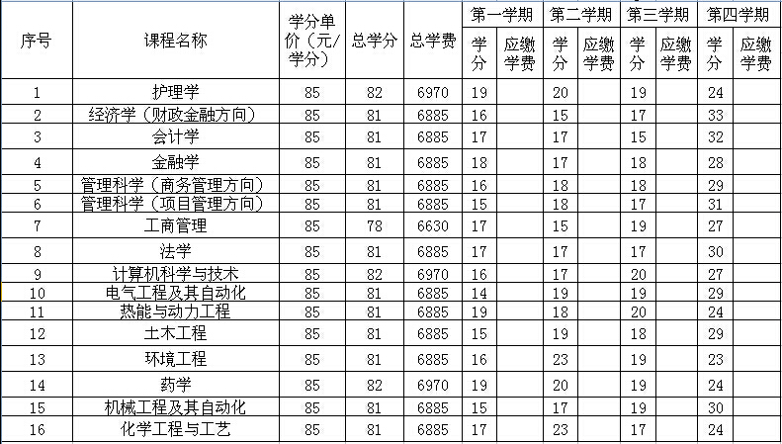
石家庄地区本科专业辅修新生缴费知情表

Slide 20
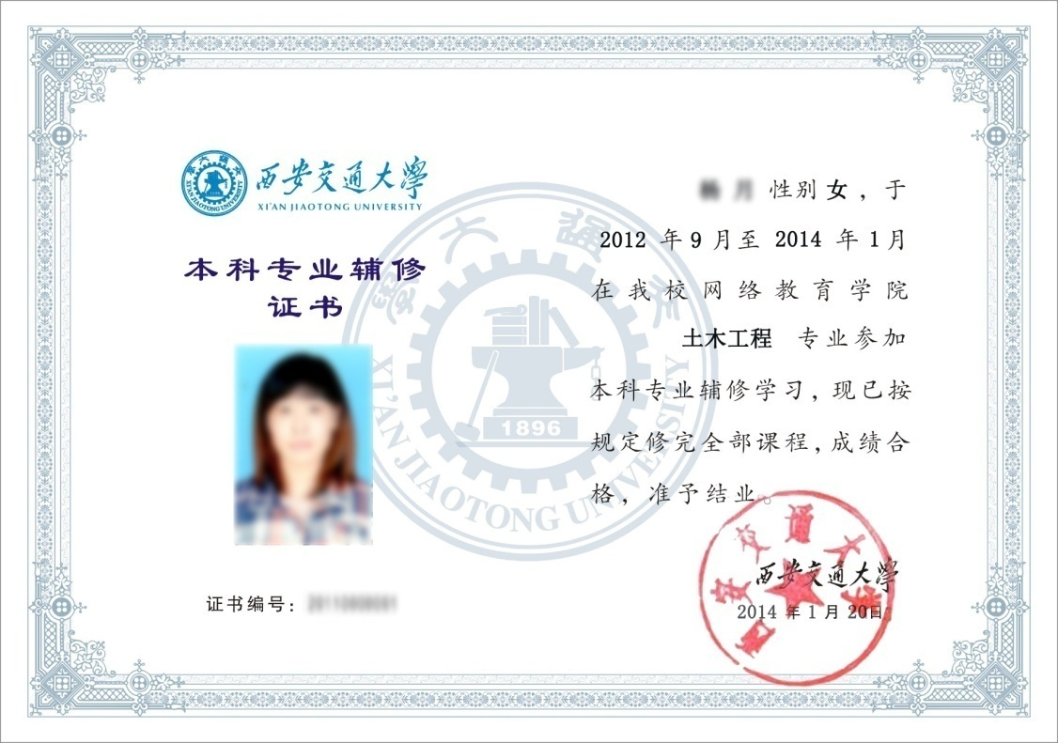
证 书
2年时间修完规定课程，颁发由西安交通大学盖章的“本科专业辅修证书”和网络教育学院盖章的“本科辅修学生成绩单”。

Slide 21
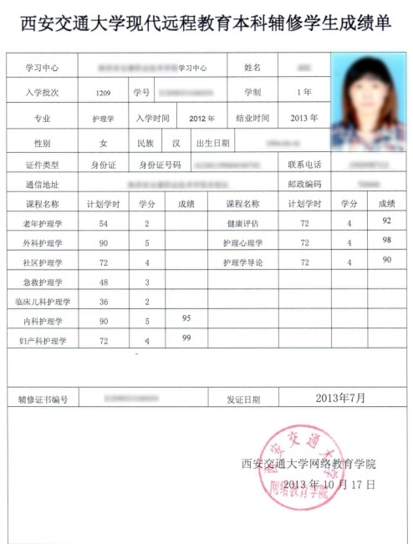
成绩单样本
在规定的学习期限内未能修满专业辅修学分但课程成绩合格者，只颁发选修课程的 “辅修专业课程成绩单”。

Slide 22
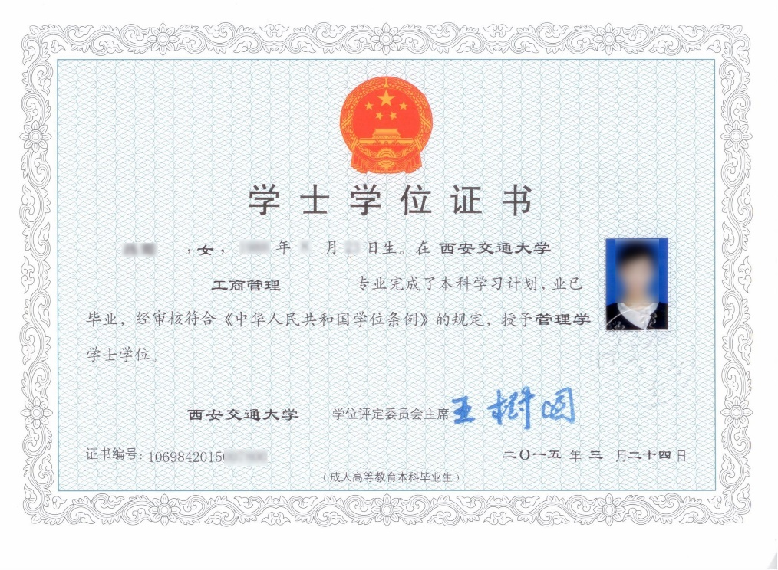
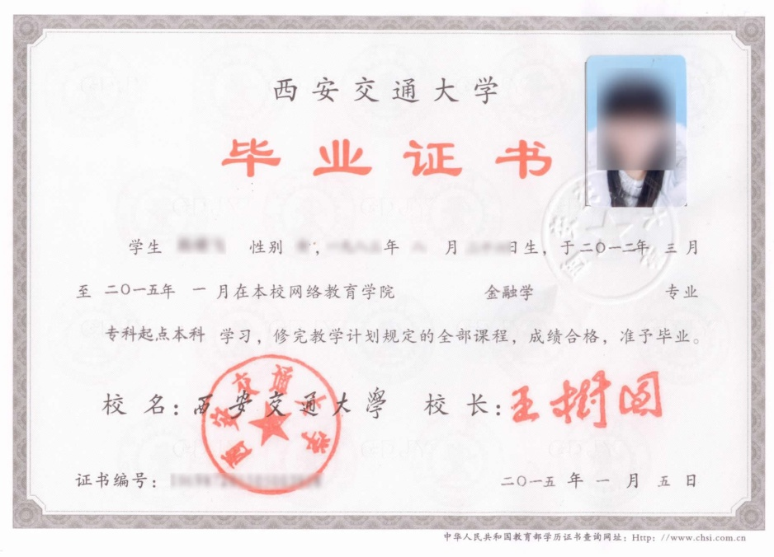
取得专科毕业证后：
修完本科专业所有学分，同时具备学历教育专升本条件的学生，可免试转入学历教育专升本学习，用2.5年完成两门统考课程及论文设计，取得西安交通大学本科毕业证书。符合《中华人民共和国学位条例》及学位申请条件，可授予学士学位。

Slide 23


计算机应用基础：
获得全国计算机等级考试一级及以上级别证书者；
大学英语： （满足以下条件之一者可免考）
1、全国公共英语等级考试（PETS）三级或以上级别证书者
2、在入学注册时年龄满40周岁的非英语专业的学生；
3、户籍在少数民族聚居地区的少数民族学生；
4、本科学历。
时间：每年三次。4月、9月、12月
1、单科成绩达到70分及以上者；平均成绩75分者；
2、论文成绩为良好或优秀；
3、参加陕西省教育厅或其他省份学位办组织的学位英语考试，且通过。
时间：每年11月进行

Slide 24
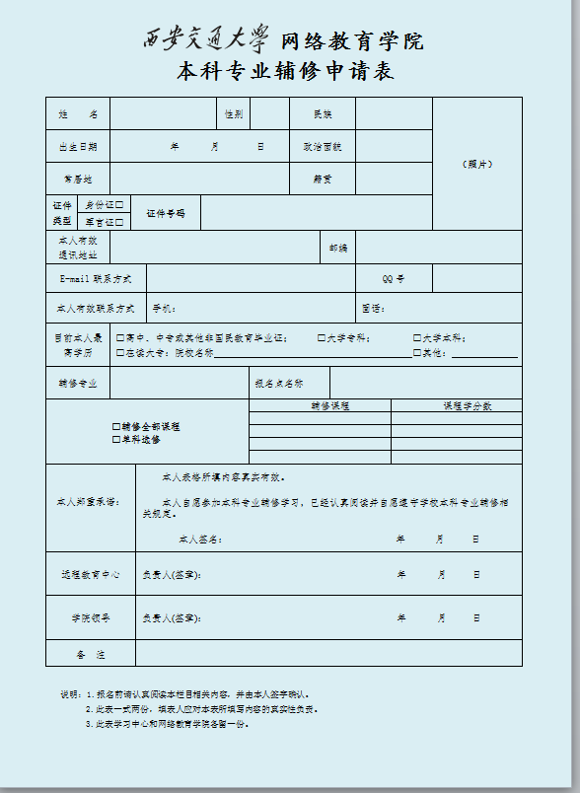
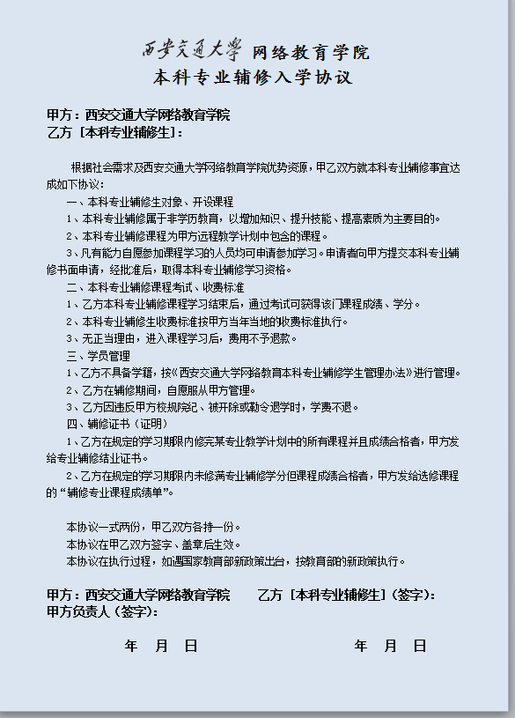

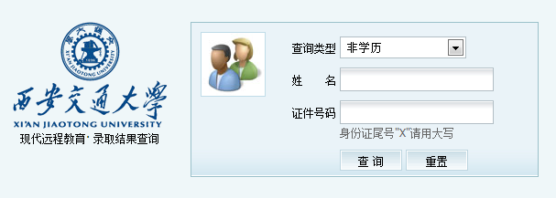
报名流程：
1、填写申请表、签署入学协议；通过后进入平台采集信息，录入西安交大网络教育学习平台；审核录取后，可进行录取查询，取得本人学号、密码。
本人填写
平台信息采集，等待审核录取
取得学号、密码

Slide 25
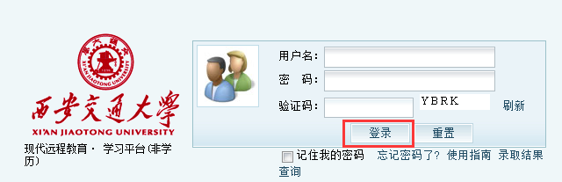
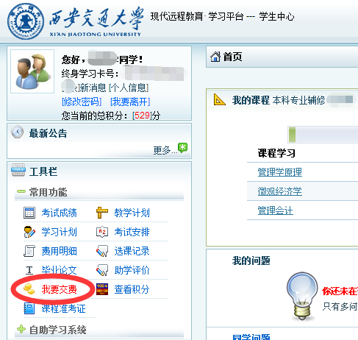
2、通过网银平台，按学期缴纳学费。

Slide 26
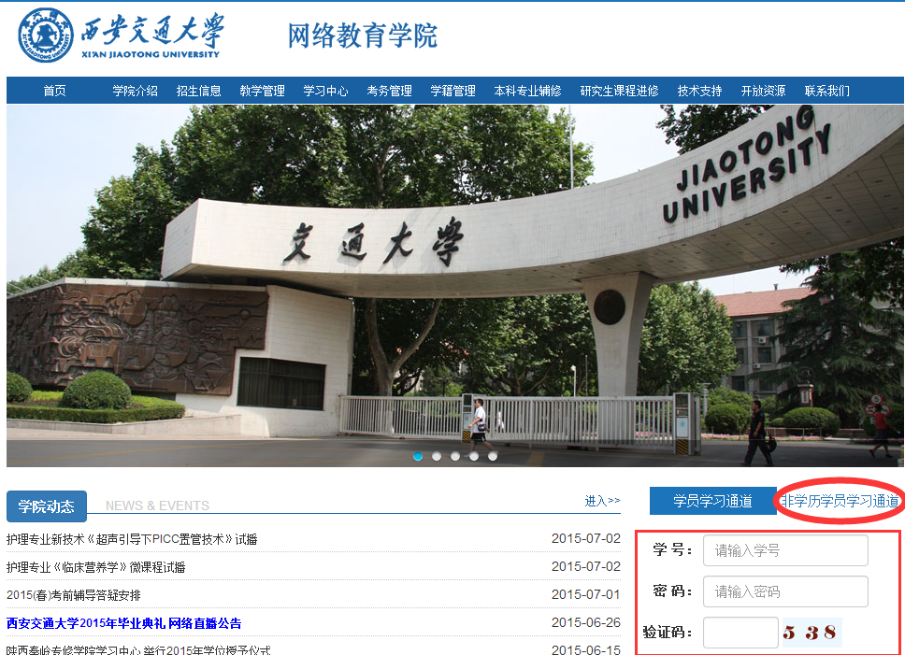
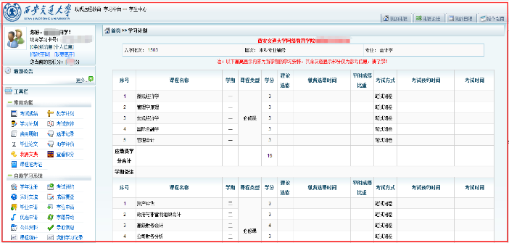
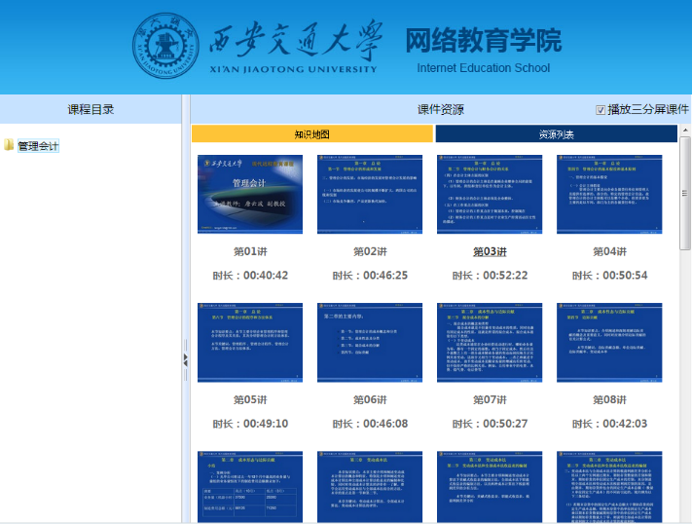
3、学习 登录学院官网：www.xjtudlc.com

Slide 27
4、考核方式：
考试、考查、机考
成绩记录方式：
考试成绩占比50%
平时成绩占比50%（a.登录学习平台积分+B.在线、离线作业成绩）
考试时间：一年两次。
考试地点：在河北女子职业技术学院进行。

Slide 28
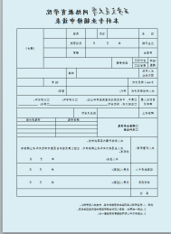
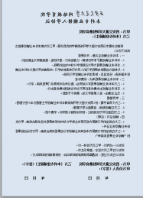

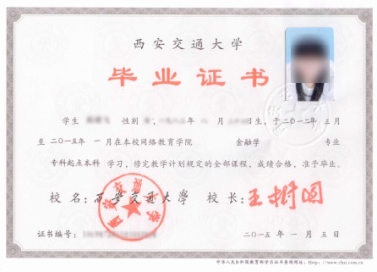
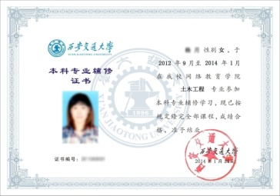
专本套读学习流程图：
报名阶段
学习阶段
考试阶段
免试入学
自主学习网络课件
课程考试
答疑论坛在线
提交作业
专升本学历阶段
学分积累
结业

Slide 29
谢 谢！

Slide 30
会计学
主干课程
专业基础课 | 国际金融学
 | 国际贸易
 | 微观经济学
 | 管理学原理
 | 国家税收
 | 宏观经济学
 | VF及其应用
专业课 | 管理会计
 | 内部控制制度
 | 资产评估
 | 政府与非营利组织会计
 | 高级财务会计
 | 电算化会计
 | 公司财务分析
 | 会计制度设计

Slide 31
金融学
主干课程
专业基础课 | 统计学
 | 线性代数
 | 微观经济学
 | 货币银行学
 | 会计学
 | 宏观经济学
 | 投资学
 | VF及其应用
专业课 | 中央银行学
 | 公司金融
 | 商业银行业务与经营
 | 信托与租赁
 | 金融期货
 | 项目评估
 | 国际结算
 | 国际信贷
 | 保险学

Slide 32
管理科学（项目管理方向）
主干课程
专业基础课 | 微观经济学
 | 宏观经济学
 | 统计学
 | 运筹学
 | 文献信息检索
 | 管理信息系统
 | 管理学原理
 | 财务管理
专业课 | 项目管理
 | 人力资源管理
 | 项目管理实务
 | 项目计划与控制管理
 | 政府采购管理
 | 专题讲座(管理科学专业用)

Slide 33
管理科学（商务管理方向）
主干课程
专业基础课 | 管理学原理
 | 微观经济学
 | 管理信息系统
 | 组织行为学
 | 经济法学
 | 统计学
 | 宏观经济学
专业课 | 电子商务
 | 国际贸易
 | 财政与税收
 | 投资与融资管理
 | 项目管理
 | 战略管理
 | 财务管理
 | 市场营销学
 | 人力资源管理

Slide 34
经济学
主干课程
专业基础课 | 管理学原理
 | 微观经济学
 | 会计学
 | 金融学
 | 统计学
 | 宏观经济学
 | 财政学
 | 国际贸易
 | 金融市场学
 | 政府预算与预算会计
专业课 | 公司金融
 | 中央银行学
 | 公债学
 | 政府采购制度
 | 税收筹划与代理

Slide 35
工商管理
主干课程
专业基础课 | 统计学
 | 微观经济学
 | 管理学原理
 | 国家税收
 | 宏观经济学
 | 经济法学
 | 管理信息系统
专业课 | 国际经济学
 | 现代企业管理
 | 财务管理
 | 证券投资与管理
 | 工商行政管理
 | 战略管理
 | 市场营销学

Slide 36
法学
主干课程
专业基础课 | 民法学
 | 国际经济法学
 | 商法学
 | 证券法
 | 合同法学
 | 知识产权法学
 | 法理学
 | 婚姻家庭继承法
 | 证据法学
专业课 | 科技法学
 | 环境与资源保护法学
 | 劳动与社会保障法
 | 税法学
 | 法律文书
 | 中外司法制度比较
 | 物权法
 | 侵权行为法
 | 司法实务
 | 国家司法考试指南

Slide 37
药学
主干课程
专业基础课 | 无机及分析化学
 | 有机化学
 | 物理化学
专业课 | 生物化学
 | 药用植物学
 | 药物化学
 | 生药学
 | 药理学
 | 药剂学
 | 天然药物化学
 | 药物分析
 | 药事管理学(专升本)
 | 生物药剂与药动学
 | 药物信息学

Slide 38
计算机科学与技术
主干课程
专业基础课 | 程序设计基础
 | 计算机及网络应用基础
 | 离散数学
 | 数字逻辑电路
 | 数据结构
 | 汇编语言程序设计
 | 计算机组成原理
 | 面向对象程序设计
专业课 | 编译原理
 | 操作系统原理
 | 数据库系统原理
 | 微机原理与接口技术
 | 计算机网络原理
 | 软件工程概论
 | 多媒体技术
 | JAVA语言

Slide 39
机械工程及自动化
主干课程
专业基础课 | 电工技术基础
 | 机械设计与制图II
 | 机械精度设计
 | 电子技术基础
 | 机械控制工程
 | ★电机与拖动
 | ★测试技术
专业课 | CAD_CAM
 | 机械电子工程基础I
 | 流体传动与控制
 | 机械电子工程基础II
 | 先进制造技术
 | ★工业机器人
 | ★程序设计基础

Slide 40
环境工程
主干课程
专业基础课 | 普通物理
 | 无机及分析化学
 | 有机化学
 | 物理化学
专业课 | 环境材料
 | 环境微生物学
 | 大气污染控制工程
 | 水污染控制工程
 | 环境质量评价
 | 地球信息科学
 | 环境生物化学
 | 环境规划与管理
 | 物理性污染控制
 | 环境土壤学
 | 环境修复原理与技术

Slide 41
土木工程
主干课程
专业基础课 | 建筑法规
 | 流体力学
 | 结构力学
 | 工程地质
 | 电工电子技术
 | 弹性力学
 | 土力学及地基基础
 | 房屋建筑学
专业课 | 钢结构基本原理
 | 路基路面工程
 | 工程结构抗震
 | 混凝土结构
 | 桥梁工程
 | 结构检验
 | 建筑设备工程

Slide 42
电气工程及其自动化
主干课程
专业基础课 | 程序设计基础
 | 电路
 | 模拟电子技术
 | 微机原理与接口技术
 | 电机学
 | 数字电子技术
 | 自动控制理论
专业课 | 电力系统分析Ⅰ
 | 发电厂电气部分
 | 继电保护原理
 | 电力拖动自动控制系统
 | 电力系统分析Ⅱ
 | 高电压技术

Slide 43
热能与动力工程
主干课程
专业基础课 | 电工电子技术
 | 微机原理与接口技术
 | 工程热力学
 | 工程材料基础
 | 机械设计基础
 | 传热学
 | 流体力学
 | 动力测试技术
专业课 | 汽轮机原理
 | 电站锅炉原理
 | 热工过程自动控制
 | 热力发电厂
 | 计算机控制技术
 | 发电厂电气设备
 | 泵与风机

Slide 44
护理学
主干课程
专业基础课 | 护理学导论
 | 预防医学
 | 护理心理学
专业课 | 健康评估
 | 护理教育学
 | 护理管理学
 | 内科护理学
 | 妇产科护理学
 | 外科护理学
 | 临床儿科护理学
 | 急救护理学
 | 社区护理学
 | 护理学研究
 | 护理信息学
 | 老年护理学

Slide 45
化学工程与工艺
主干课程
专业基础课 | 物理化学
 | 有机化学
 | 化工原理
 | 化工热力学
 | 化学反应工程
 | 化工分离过程
 | 化工工艺学
 | 化工传递过程
 | 化工系统工程
 | 化工原理实验
专业课 | 化工过程设计
 | 精细化工工艺学
 | 高分子科学
 | 过程控制与自动化
 | 催化剂工程

